Slide 1


Slide 2
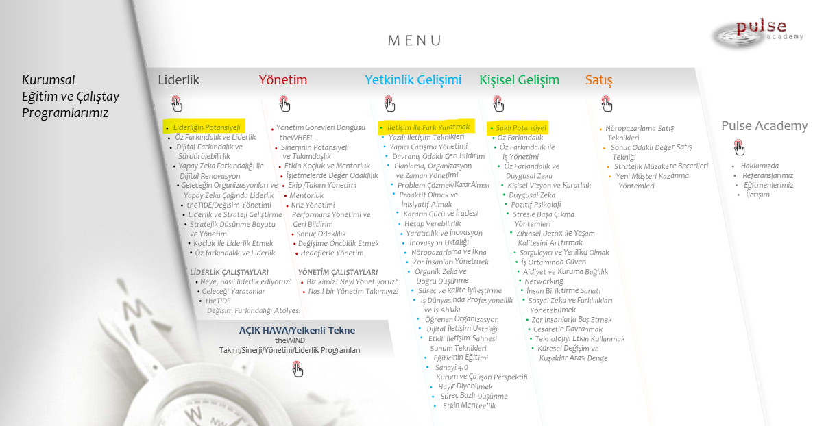

Slide 3


Slide 4
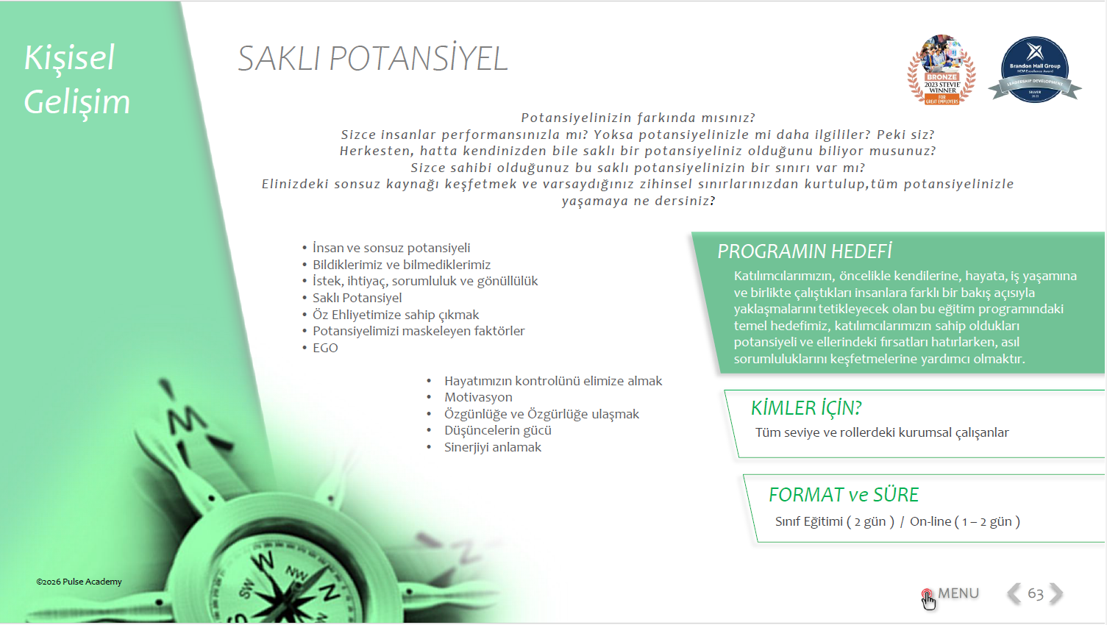

Slide 5



Slide 6
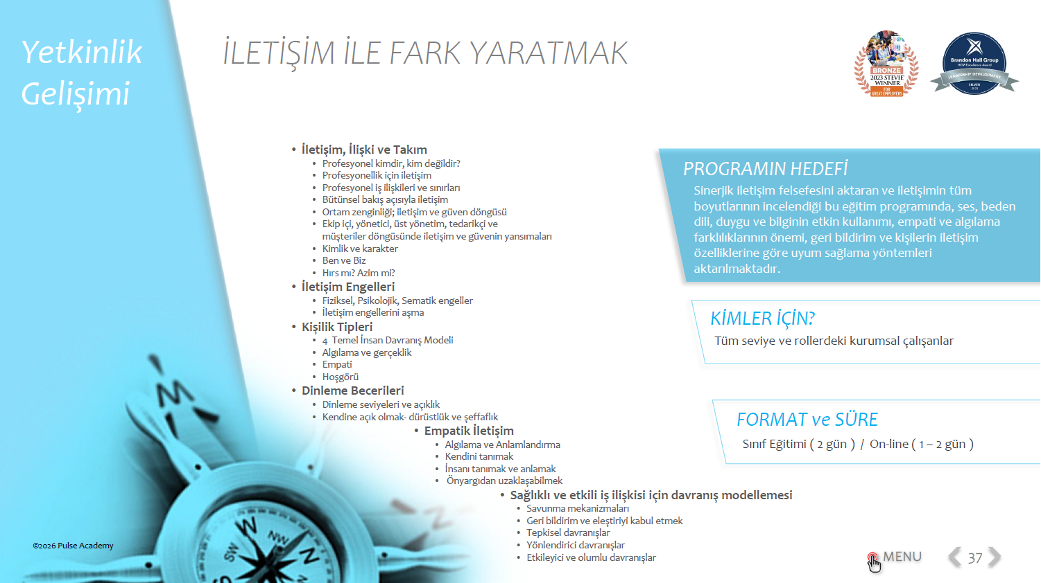

Slide 7


Slide 8
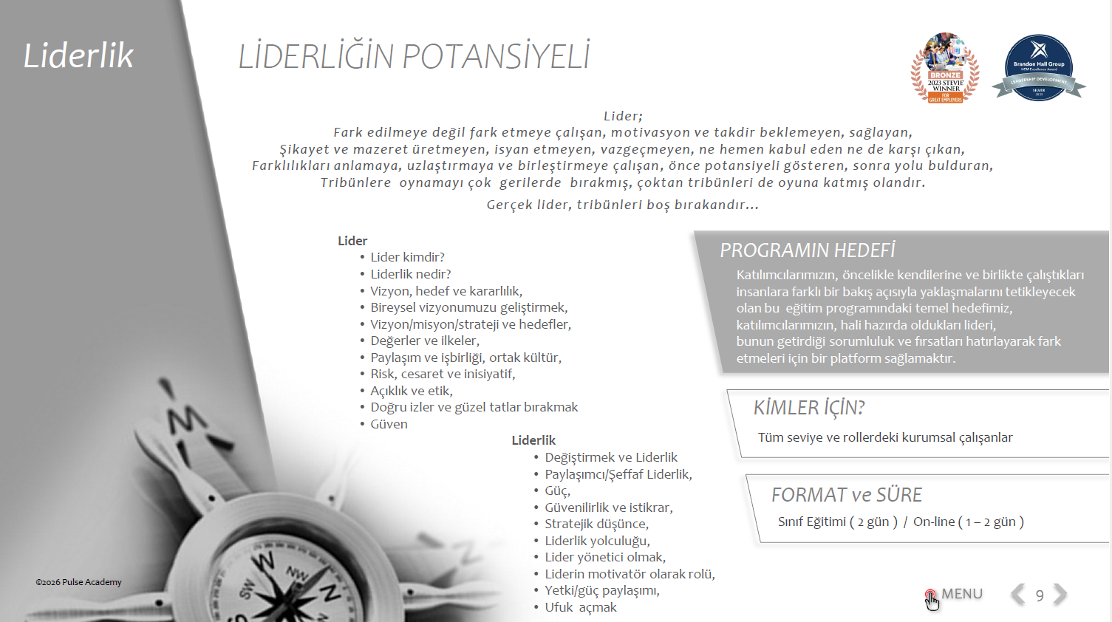

Slide 9
1.Adım: Kendini geliştirmek isteyen beyaz yaka personelimi tespit etmek ve Saklı Potansiyel eğitimi ile öz farkındalığa varılması.
2.Adım: İlk eğitim sonrası çıktılara ve grubun dinamiklerine göre 2. Ve 3. Eğitimi planlamak. (Olası eğitimler: İletişim ile Fark Yaratmak - Liderliğin Potansiyeli)
3.Adım: Eğitim grubunun memnuniyetini üst düzeyde tutarak diğer arkadaşların özenmesini sağlam
*Bu adım için stratejik birkaç hamle gerekmektedir.
1. Eğitimlerin otelde ikramlı yapılması, öğle yemeğinin orada yenmesi
2. İlk eğitimin bir öğle yemeğinde sizin dahil olmanız veya eğitimin son gününde eğitime dahil olmanız.
3. Kişi sayısına bağlı olarak 2. Veya 3. Eğitimin Hu köy gibi bir alanda yapılması.
4. Eğitim sonu eğitim alan arkadaşların Bekir Bey’le yemek yemesi veya toplantı yapması.
Sonuç: Eğitim almayan ve eğitim alan gruba özenecek bir ekip yaratmak. Tekrar onlar da bizim kazanacağımı 2. Jenerasyon olacak.
Eğitim almayan bir ekip ise yöntemin yanlış olduğunu deklare edecek, tekrardan eğitim için çağrıya çıktığımda başvuru yapmayacak ve aslında bizim odaklanmamız gereken kurumu geri çeken ekibi tespit edeceğiz.
Bir farklı grup ise hiç ses çıkarmayacak ne gelmek isteyecek ne şikâyet edecek. Bana dokunmayın modunda olan memur ekibimizi tespit etmiş olacağız.
Kazanacağımız ekip ile de kurum kültürünü değiştirmeyi hedefliyorum. Kendi gelişimine değer veren bununla bağlı olarak kurumu bir adım öteye taşıyacak olan yol arkadaşlarımızı , subaylarımızı donanımlı bir şekilde yetiştireceğiz.

